Slide 1

OQY
ПРОЕКТ
В СФЕРЕ
ОБРАЗОВАНИЯ

Slide 2
‘Как хорошо когда у человека есть возможность выбрать себе профессию не по необходимости, а сообразуясь с душевными склонностями’ (C)
Выбор профессии один из самых сложных выборов поставленных перед человеком, ведь всем известно, что большую часть своей жизни человек проводит на работе. В наше время человек не может существовать без работы, причем не только в материальном смысле, но и в моральном. Чем больше человек работает, тем больше он ощущает свою ценность, ощущает себя частью общества, частью социума, в котором он существует.
По статистике на 2020 год, ЕНТ будут сдавать 111 113 школьников, на которых выделено 53 911 грантов

Slide 3

Но не все так так гладко...
Из статистике на 2019 год 60% выпускников ВУЗов не работают по специальности(это очень много). Основные причины этого
Безработица по выбранной специальности
Неправильный выбор специальности(Что более близко правде)
Из этого следует что абитуриенты имеют имеют перед ЕНТ 2 проблемы:
Выбор специальности
Подготовка к ЕНТ

Slide 4


OQY project нацелен на решение этой проблемы
OQY - это UI/UX платформа для абитуриентов которые хотят правильно выбрать специальность и ПОЛУЧИТЬ ПО НЕЙ ГРАНТ.
На платформе вы можете найти все необходимое для ЕНТ. На данный момент имеются блог и
‘калькулятор’ который найдет вам грант.
Также в разработке
Проф. тест
ЕНТ тесты
Ускоренные курсы
Учебные материалы для подготовки к ЕНТ
Подробный список ВУЗов/Специальностей
Так же планируется выпускать контент по теме school Education

Slide 5
Главная идея OQY - это индивидуальный подход к каждому абитуриенту
Главная цель OQY - чтобы каждый школьник мог сделать правильный выбор Специальности/ВУЗа,
а также помочь ему поступить на грант

Slide 6

Проф. тест
Как говорилось прежде платформа является UI/UX, поэтому проф. тесты будут максимально удобными и относительно короткими.
Вопросы будут адаптироваться на предпочтениях, возможностях абитуриента (Шараут акинатору)
ФизМат па, әлде Матем мен Гео ма?

Slide 7
2) ЕНТ тесты
Тут все просто, удобные тесты по ЕНТ каждый день(для бесплатных Юзеров будут лимиты).
На рынке очень мало удобных приложений для тестов по ЕНТ(очень хорошы iTest, joo.kz)
Будет возможность следить за прогрессом, система рейтингов

Slide 8
3) Ускоренные курсы
Ускоренные курсы по профильным предметам и не только для ЕНТ.
Которые длятся 1-1,5 месяца за которые можно охватить всю школьную программу в сжатом виде.
Для юзеров , которые приобрели курсы тесты открываются безлимитно

Slide 9
4) Учебные материалы для подготовки к ЕНТ
Так же будут учебные материалы для самостоятельного обучения.Базовым предметом будет открыт доступ для всех. Для профильных же предметов будут открыты по подписке.
5) Подробный список ВУЗов/Специальностей, где вы можете подобрать ВУЗ по предпочтениям, и отзывам других студентов и абитуриентов. У каждого ВУЗа будет своя стена,где вы можете задать вопрос или создать обсуждение.
Что касательно специальностей...Здесь вы можете узнать про свою специальность, пороговый балл на ЕНТ для гранта, среднюю З/П, трудоустройство. Также по возможности будут вызываться специалисты для коротких интервью(но это не точно).

Slide 10
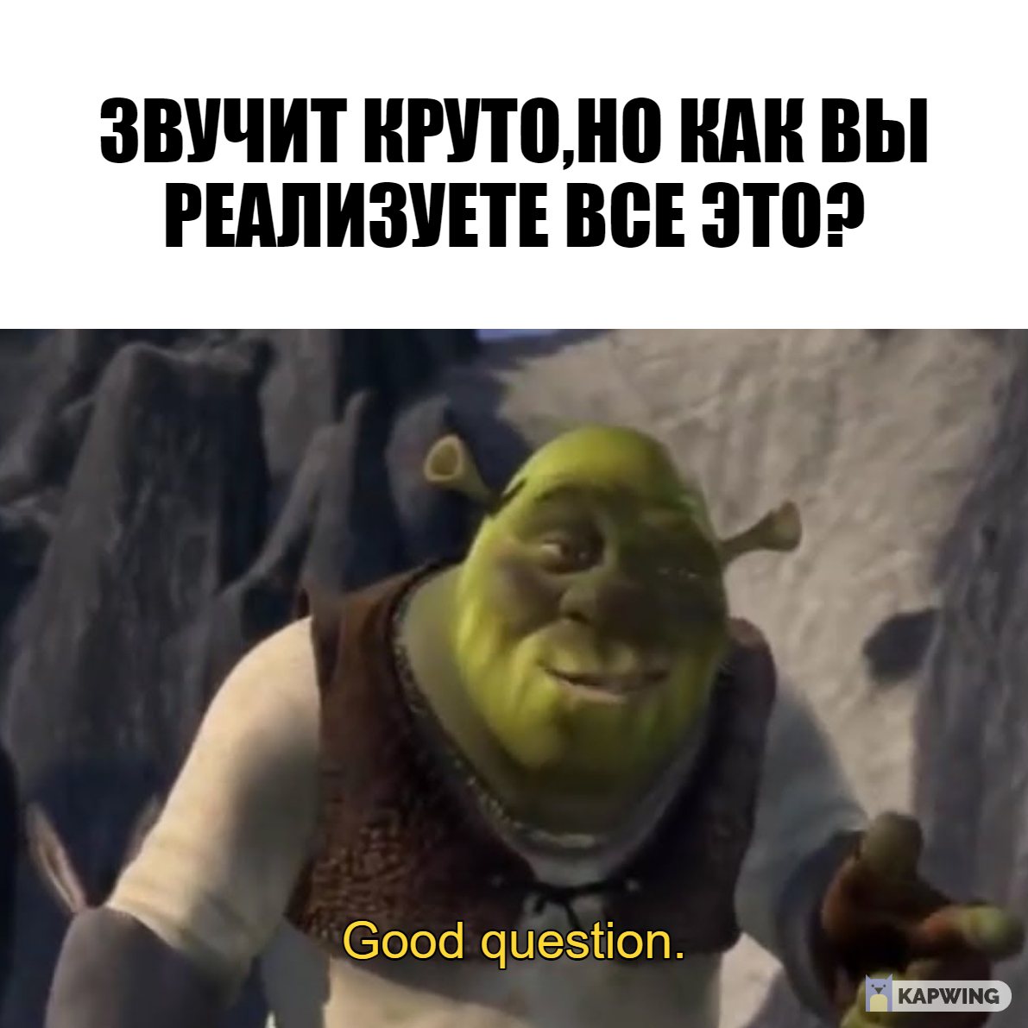

Slide 11
Если затронуть техническую часть, то сейчас пока что над проектом работают
3 человека(Full-stack dev, 2 prod.managers)
Я работаю над технической частью(пишу код,парсю данные,делаю дизайн и генерирую некоторые идеи)
Сам проект пишется JS.
Для базы данных на данный момент используем:
MongoDB - для хранения грантов, специальностей/ВУЗов,постов, комментариев(скоро будут)
Psql для хранения юзеров

Slide 12
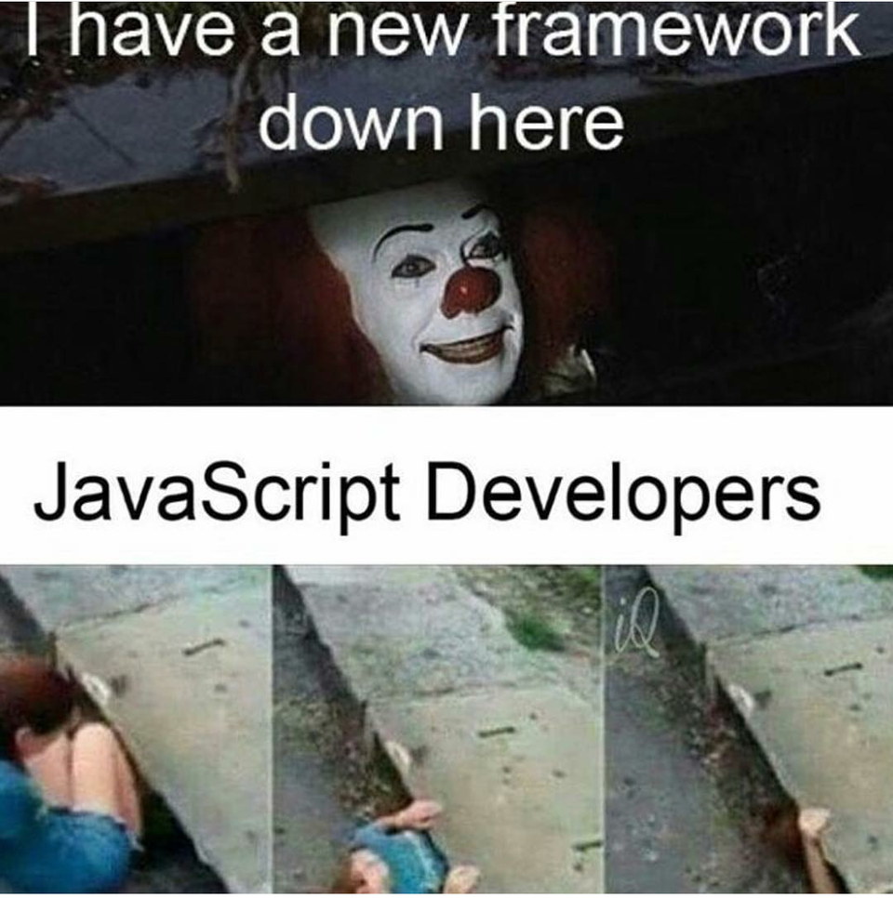

Slide 13
Если затронуть техническую часть, то сейчас пока что над проектом работают
3 человека(Full-stack dev, 2 prod.managers)
Как говорилось выше, проект пишется на JS, возможно при расширении можно перейти на laravel(но это не точно)
Весь фронтенд на React
Админка на vanilla js
Также разрабатывается React Native приложение,возможно пока вы это читаете, оно уже готово)
Backend :
Тут все просто - Express.js
В качестве шаблонизатора использую ejs

Slide 14
OQY
Спасибо за внимание!
OQY - ПРОЕКТ В СФЕРЕ ОБРАЗОВАНИЯ

